Slide 1
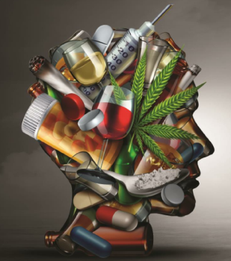

المخدرات والإدمان وتأثيرها
على فئة الشباب
إعـــداد:
أ.د علاء كريم الدليمي

Slide 2
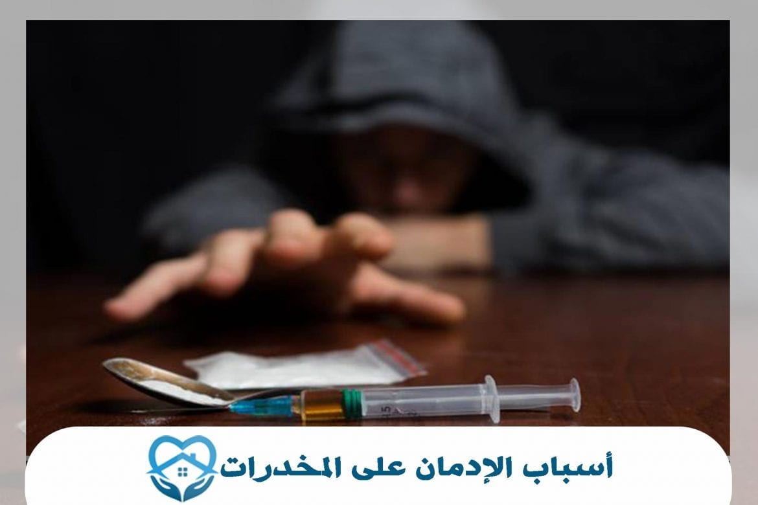
إدمان المخدرات
إدمان المخدرات من المصطلحات التي تطرح بشكل كبير ونسمعها بشكل متكرر دون وعي كامل بمعنى هذه الكلمة، والتي تعبر عن اضطراب في خلايا المخ ينتج عنه عدم القدرة على التحكم في تعاطي المواد المخدرة على اختلاف شاكلتها.
تعريف المادة المخدرة
بحسب منظمة الصحة العالمية:
أي مادة خام أو مستحضرة تتفاعل مع الكائـن الحي
وتسبب الاعتماد النفسي أو الجسماني أو الإثنين معاً.
أنواع الإدمان:
الإدمان النفسي: الحاجة النفسية الملحّة لتعاطي المخدر.
الإدمان الجسدي: حاجة النفس الفيزيائية لوجود المخدر.

Slide 3
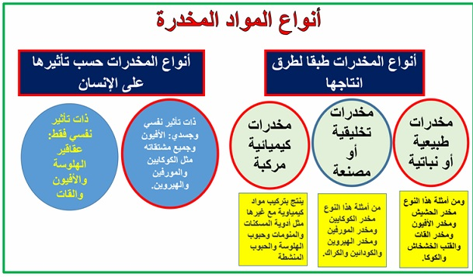

Slide 4

؟
لماذا نتكلم عن ظاهرة المخدرات
تشكل ظاهرة المخدرات أزمة إنسانية عالمية.
ارتباط ظاهرة تعاطي المخدرات وتجـارة المخــدرات بجرائم أخلاقية مختلفة.
مساهمة متعاطي المخــدرات في انتشار العديد من الأمراض والأوبئة وأخطرها ( الإيدز ).
مساهمة المخدرات في التفكك الأسري والدمار الاجتماعي.
الازديــاد المخيف في أعداد متعاطي المخــدرات وتدميرها لاقتصاديات
الدول.

Slide 5
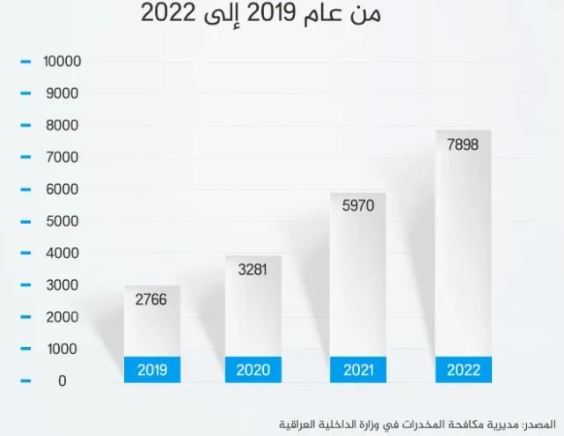
وبحسب إحصائية بأعداد المتعاطين في العراق

Slide 6
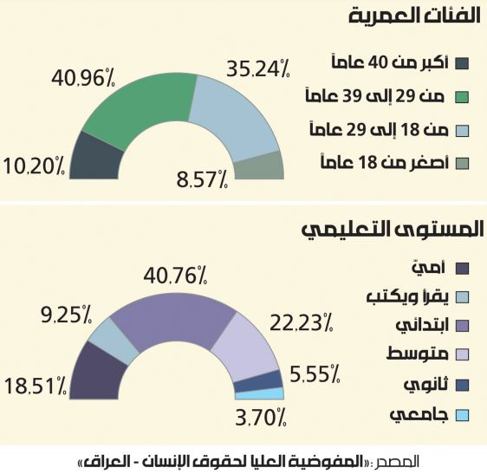
إحصائية بأعداد المتعاطين في العراق بحسب الفئة العمرية والمستوى التعليمي

Slide 7
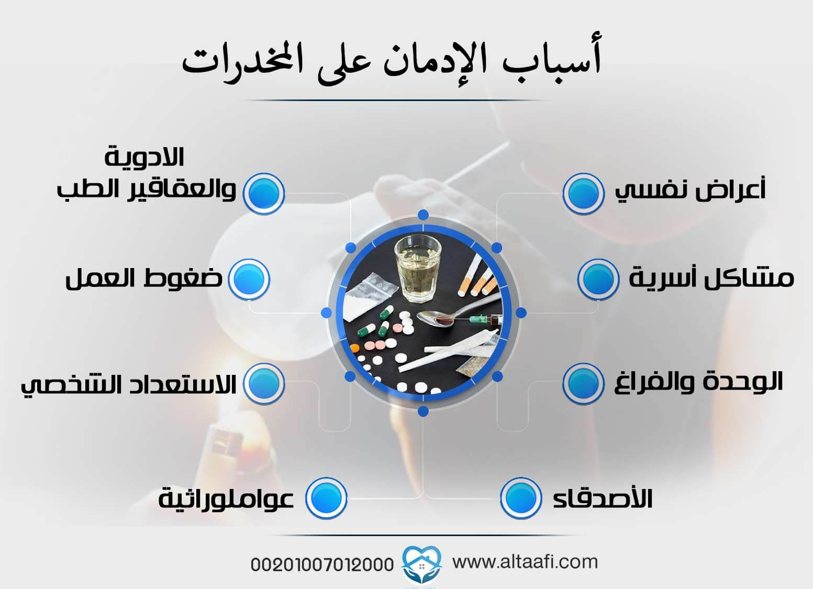

Slide 8

من أين يبدأ الإدمان؟
يؤدي استخدام المخدرات أو الكحول أو غيرها من المواد إلى تنشيط نظام المكافأة في الدماغ، والذي يطلق الدوبامين والناقلات العصبية الأخرى التي تخلق أحاسيس ممتعة. يمكن أن يؤدي هذا إلى الرغبة في تكرار ذلك السلوك، حيث يربط الدماغ هذا السلوك بالمشاعر الإيجابية.
بمرور الوقت يمكن أن يؤدي الاستخدام المتكرر للمادة أو السلوك إلى تغييرات في كيمياء الدماغ وبنيته ووظيفته، مما يجعل من الصعب التحكم في السلوك ويمكن أن يساهم في تطور الإدمان. بالإضافة إلى ذلك يمكن أن تلعب العوامل الوراثية والبيئية دورًا في تطور الإدمان.

Slide 9
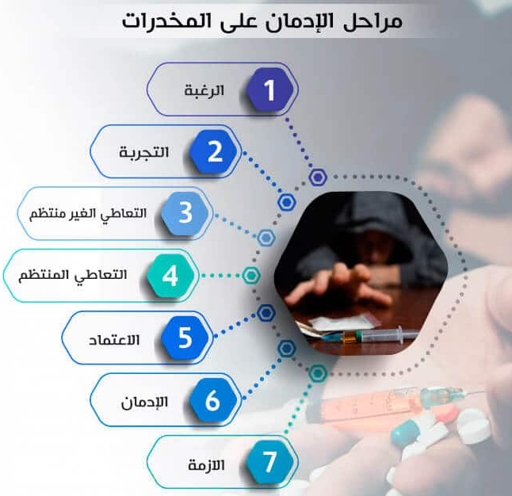
تتدرج مراحل الإدمان الى:

Slide 10
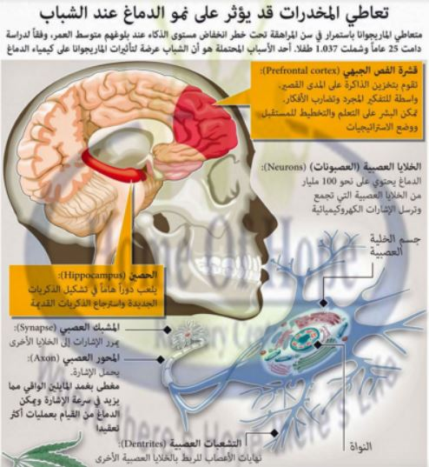
تأثير نمو الدماغ عند الشباب
في فترة تعاطي المخدرات
قام فريق باحث من جامعة كالفورنيا بالبحث عن خلايا صغيرة جدا في الدماغ تعرف باسم الأشواك الغصنية والتي ترتبط بشدة بتكوين الذاكرة حيث اثبتوا ان المخدرات وخصوصا الكوكايين يحدث تغييرا في تركيبة الدماغ في غضون ساعات.

Slide 11
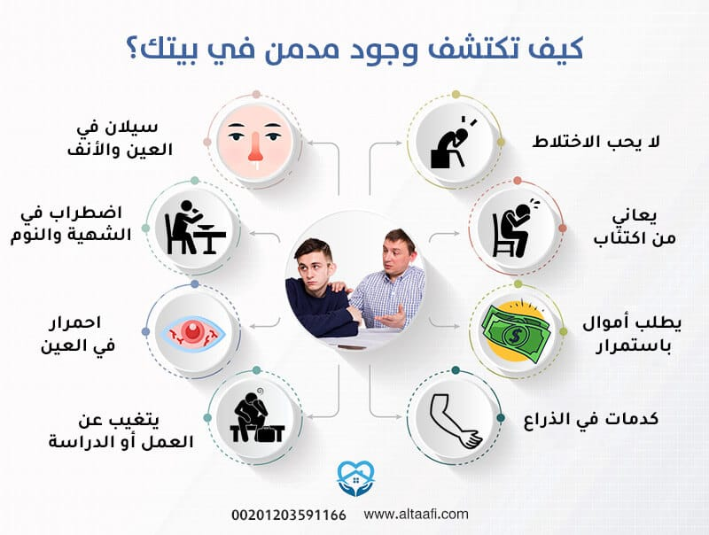
كيف تتعرف على الشخص المدمن للمخدرات؟
هناك علامات نفسية وجسدية تكشف لك بوضوح دخول المخدرات إلى أحد أفراد أسرتك او احد اصحابك او من المقربين لك تحتاج منك إلى الانتباه السريع لها حتى يمكنك التدخل وطلب المساعدة من أحد مراكز علاج الإدمان وإنقاذه بسرعة.

Slide 12
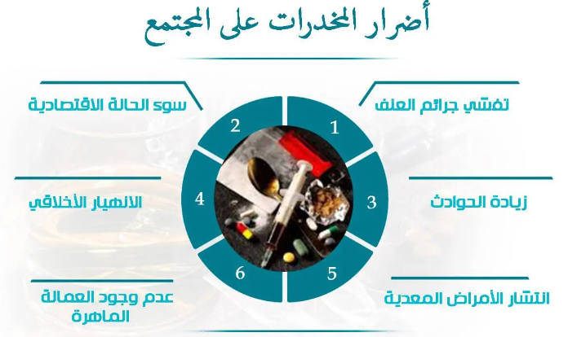

Slide 13
التوصيات
تحفيز المؤسسات الضامة للشباب كالجامعات وغيرها على نشر الوعي بمخاطر المخدرات.
التوعية بكيفية أخذ الحيطة والحذر من النفوس الضعيفة وعدم تناول الأطعمة والمشروبات من أماكن واشخاص غير معروفين او قليلين المعرفة بهم.
تفعيل الجهد الاستخباري، والتركيز على الفعاليات التوعوية والتوجيه الديني.
توجيه منظمات المجتمع المدني المتواجدة في كل مناطق العراق واشراكهم في التثقيف للحد من مخاطر المخدرات.
إلزام وزارة التربية للمدراس كافة في تفعيل الارشاد النفسي والتوجيه لطلبة المدارس.
قيام وزارة الصحة بالتعاون مع منظمات الصحة العالمية ومنظمة مكافحة المخدرات بتقنين اســتعمال الادوية المخدرة وإلزام الصيدليات العامة على منع بيع بعض انواع الادوية التي تكون قابلة للتعاطي ومن ثم الإدمان الا بوصفة طبية.

Slide 14
عافاكم الله وحماكم
شكرآ للأصغائكم

